Slide 1
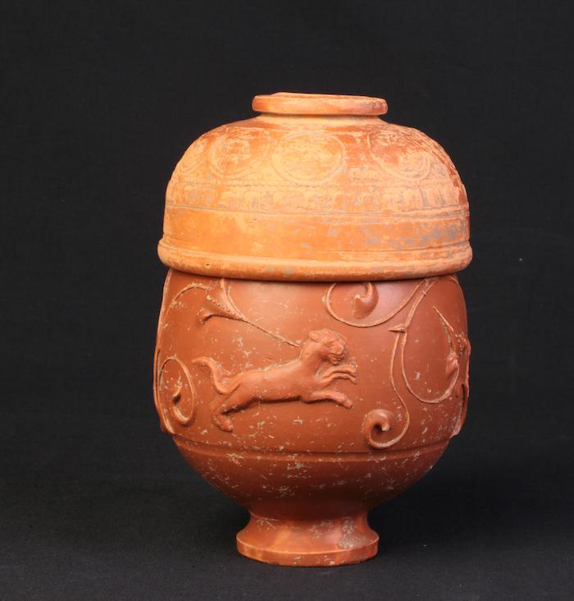
Urne cinéraire
Commune de découverte : Les Martres-d'Artière Lieu-dit : «Les Quaires» Où le trouver ? Clermont-Ferrand (63) - Musée Bargoin 63000 Clermont-Ferrand Domaine : Contenant funéraire;Art de la table Période chronologique : Haut-Empire [27 / 235] Dimensions : H. 15.7 cm Circonférence : 13.3 cm
© M. Veschambre, Musée Bargoin, Clermont-Ferrand Métropole
Description : Ce gobelet en céramique sigillée aux décors en relief a servi d'urne cinéraire. Une coupe faisait office de couvercle.

Slide 2
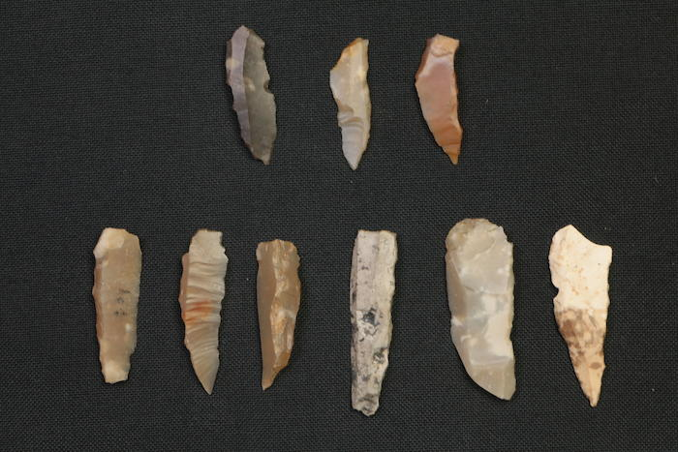
Silex taillés de type Malaurie
Commune de découverte : Les Martres-d'Artière Lieu-dit : «Champ Chalatras» Où le trouver ? Clermont-Ferrand (63) - Musée Bargoin 63000 Clermont-Ferrand Domaine : Vie quotidienne Période chronologique : Paléolithique supérieur [- 400000/ - 10000] Dimensions :
© M. Veschambre, Musée Bargoin, Clermont-Ferrand Métropole
Description : archéologie ; mésolithique ; industrie lithique

Slide 3
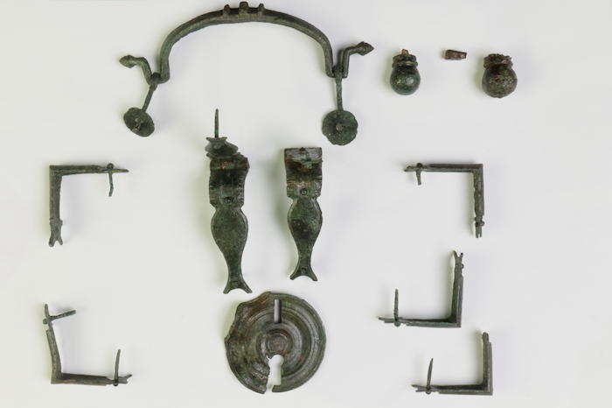
Éléments de coffret
Commune de découverte : Les Martres-d'Artière Lieu-dit : «Les Quaires» Où le trouver ? Clermont-Ferrand (63) - Musée Bargoin 63000 Clermont-Ferrand Domaine : Habitat Période chronologique : Haut-Empire [27 / 235] Dimensions :
© M.Veschambre, musée Bargoin, Clermont Auvergne Métropole
Description : Éléments métalliques d’un coffret du Haut Empire (Ier siècle avant notre ère-IIIe siècle de notre ère) : foncet de serrure ; poignée ; cinq éléments d'angles et deux éléments de charnières.

Slide 4
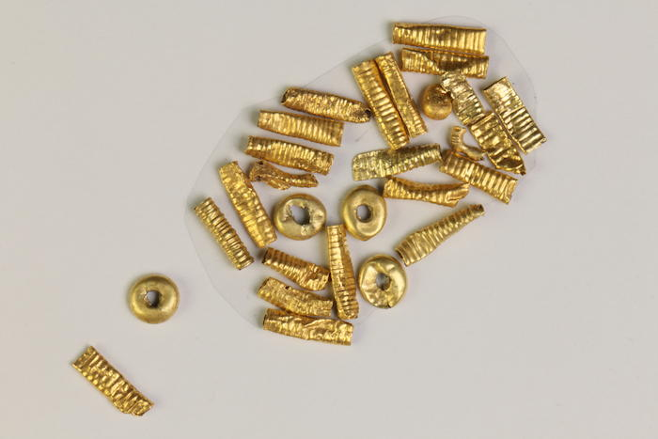
Collier de perle en or
Commune de découverte : Les Martres-d'Artière Lieu-dit : «Les Quaires» Où le trouver ? Clermont-Ferrand (63) - Musée Bargoin 63000 Clermont-Ferrand Domaine : Parure;Mobilier associé au défunt Période chronologique : Haut-Empire [27 / 235] Dimensions : L. 1.1 cm
© M.Veschambre, musée Bargoin, Clermont Auvergne Métropole
Description : Collier de perles tubulaires en or du Haut-Empire. Il a été trouvé dans une riche tombe à incinération qui contenait également des perles en ivoire. Ce collier témoigne de la prospérité de l’aristocratie terrienne du Haut-Empire.

Slide 5
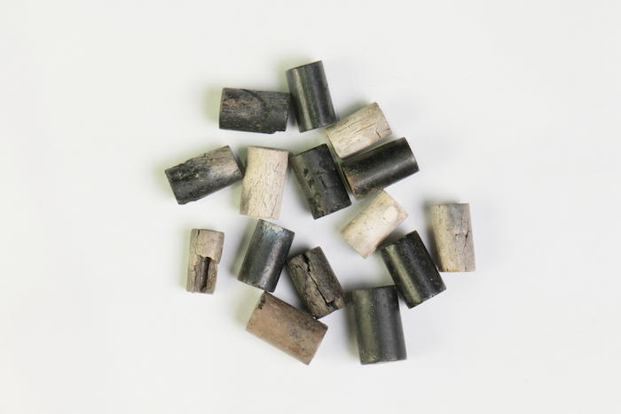
Collier de perle en ivoire
Commune de découverte : Les Martres-d'Artière Lieu-dit : «Les Quaires» Où le trouver ? Clermont-Ferrand (63) - Musée Bargoin 63000 Clermont-Ferrand Domaine : Parure;Mobilier associé au défunt Période chronologique : Bas-Empire [235/ 476] Dimensions : Circonférence : 1 cm
© M.Veschambre, musée Bargoin, Clermont Auvergne Métropole
Description : Quinze perles tubulaires en ivoire du Haut-Empire. Elles ont été mises au jour dans une tombe à incinération. Durant l’Antiquité tardive, la production d'ivoirerie connaît un essor sans précédent. L’aristocratie est friande de ce produit de luxe exotique que l'on fait venir d'Afrique ou d'Inde.

